Slide 1

Handy Verbs
Present Tense
With the Angry Family
To be: Être

Slide 2
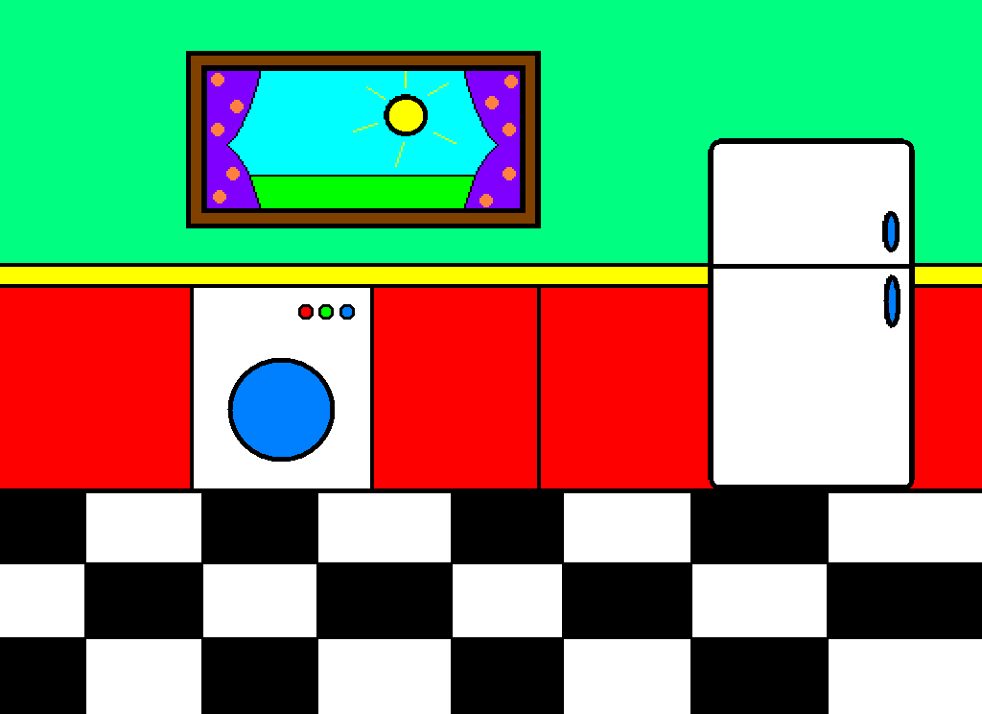





Moi, je suis le meilleur.
I am the best.

Slide 3

Non, tu n’es pas le meilleur.
No, you are not the best.

Slide 4

Si, il est le meilleur !
Yes, he is the best.

Slide 5


Vous êtes bêtes !
You are stupid!

Slide 6
Nous, nous sommes les meilleurs.
WE are clearly the best.

Slide 7
Ils ne sont pas les meilleurs.
They are not the best.

Slide 8


to be être
I am Je suis
You are Tu es
He/She/It is Il, elle, on est
We are Nous sommes
You (pl./form.) are Vous êtes
They are Ils, elles sont

Slide 9















Join us again!

